Slide 1











Технологии здоровой жизни 2.0
Энергия города. Среда
МИШКА-РАЗВИВАШКА
20.35
АКСЕЛЕРАТОР ГУУ
НАЦИОНАЛЬНАЯ ТЕХНОЛОГИЧЕСКАЯ ИНИЦИАТИВА

Slide 2
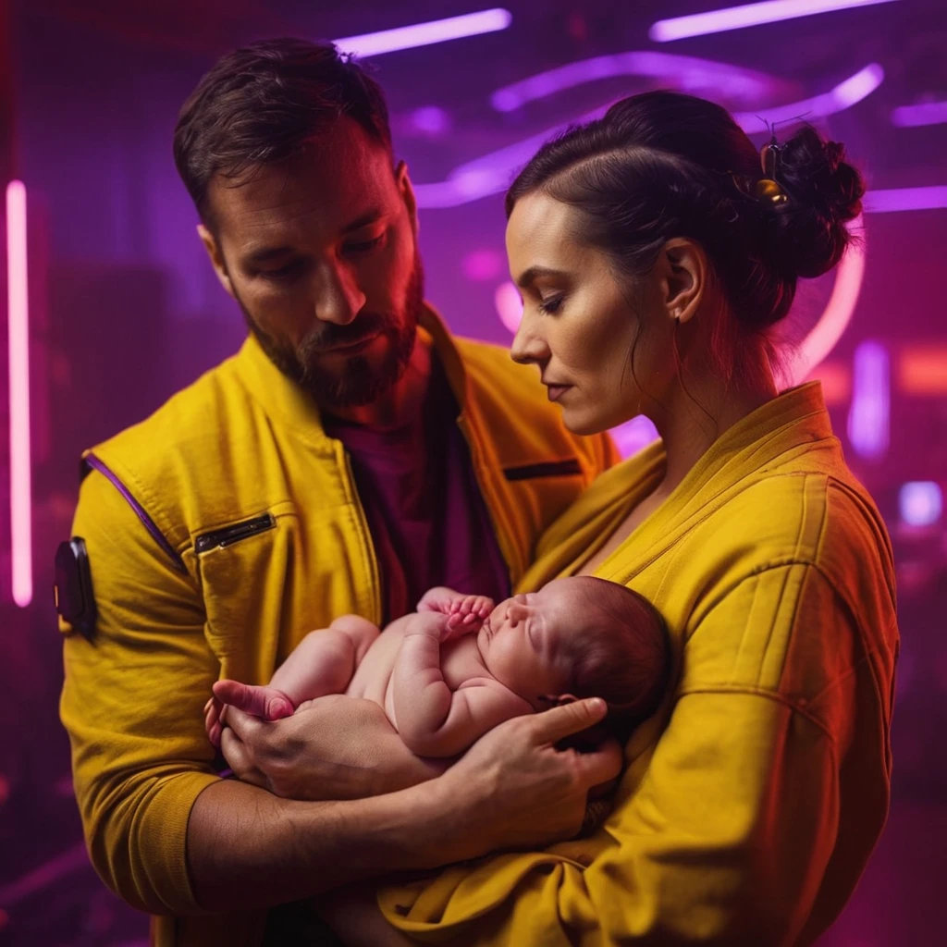
АКТУАЛЬНОСТЬ ПРОЕКТА
МИШКА-РАЗВИВАШКА
22 ноября 2023 года Президент РФ Владимир Путин подписал Указ, согласно которому 2024 год объявлен Годом семьи в целях популяризации государственной политики в сфере защиты семьи, сохранения традиционных семейных ценностей.
В рамках ежегодного Послания Федеральному собранию Президент России Владимир Путин отметил, что главное предназначение семьи – это рождение и воспитание детей, а значит, и продолжение всего нашего многонационального народа.

Slide 3
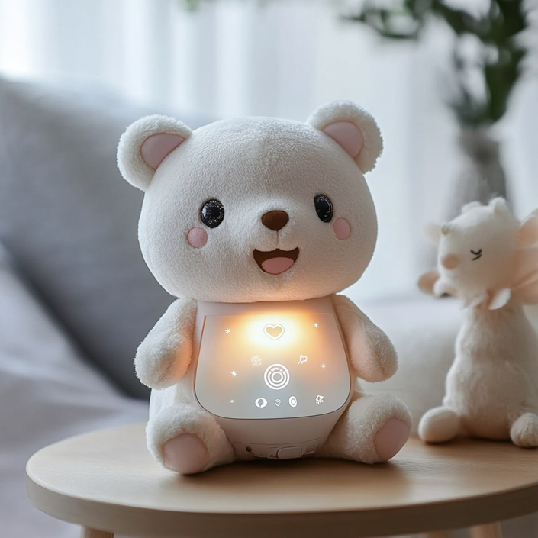
ПРОБЛЕМА КОТОРУЮ РЕШАЕТ ПРОЕКТ
МИШКА-РАЗВИВАШКА
Молодые родители, ввиду своей неопытности, подвержены большей тревоге о безопасности и развитии своего чада.
Также они сталкиваются со сложностью в поиске достоверной информации, желая получить быстрый ответ.
Нехватка рук, смятение и стресс поджидают родителей на каждом шагу.

Slide 4
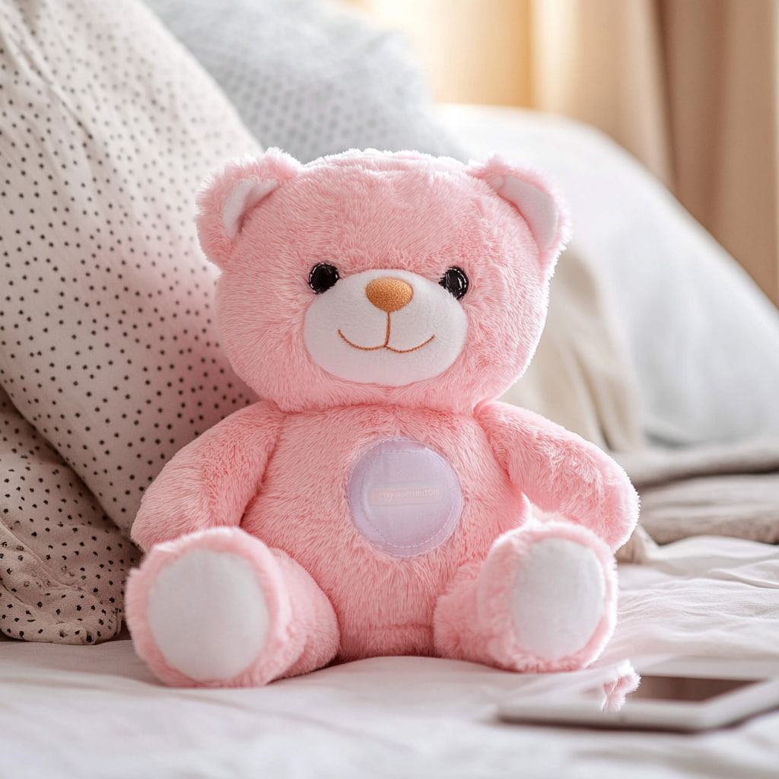
РЕШЕНИЕ
МИШКА-РАЗВИВАШКА
Мишка-развивашка объединяет в себе:
Видео-няня
Умная колонка
Детектор и распознавание плача
Управление голосом
Развитие мелкой моторики
Обучение
Стимуляция
Успокоение

Slide 5
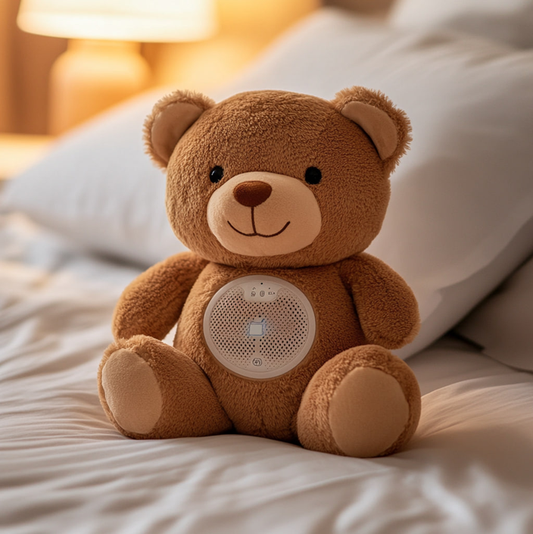
КЛЮЧЕВЫЕ МЕТРИКИ
МИШКА-РАЗВИВАШКА
Количество продаж с сайта за 1 месяц 30 штук.
Количество положительных отзывов за 3 месяца продаж 75%.
Процент возврата за 1 месяц не более 5%.
Количество посетителей сайта за 1 месяц не менее 1500

Slide 6
УНИКАЛЬНАЯ ЦЕННОСТЬ
МИШКА-РАЗВИВАШКА
Сочетание классической игрушки и современных технологий
Мишка сочетает в себе традиционную игрушку, которую ребенок может обнять и поиграть, с умными функциями, которые делают его более интересным и полезным.
Он предлагает лучшее из двух миров: уют и тепло классической игрушки и функциональность современных технологий.

Slide 7
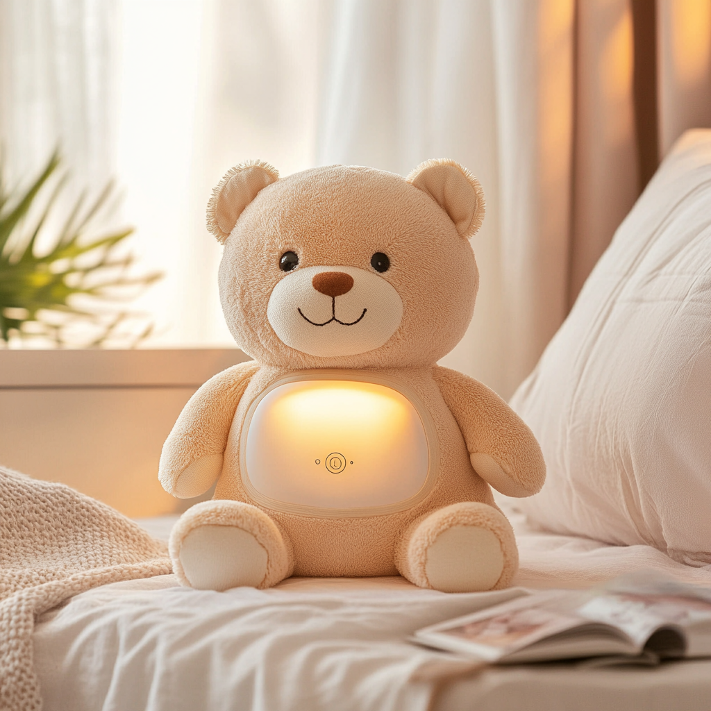
СКРЫТОЕ ПРЕИМУЩЕСТВО
МИШКА-РАЗВИВАШКА
Возможность для родителей отслеживать развитие ребенка
Мишка может собирать данные о том, как ребенок играет, какие игры ему нравится, как он реагирует на разные стимулы.
Родители могут использовать эту информацию, чтобы лучше понять своего ребенка и адаптировать его обучение и развитие.
Это может быть особенно полезно для родителей, которые хотят развивать своего ребенка в соответствии с его индивидуальными особенностями.

Slide 8


ВИЗУАЛИЗАЦИЯ
МИШКА-РАЗВИВАШКА

Slide 9
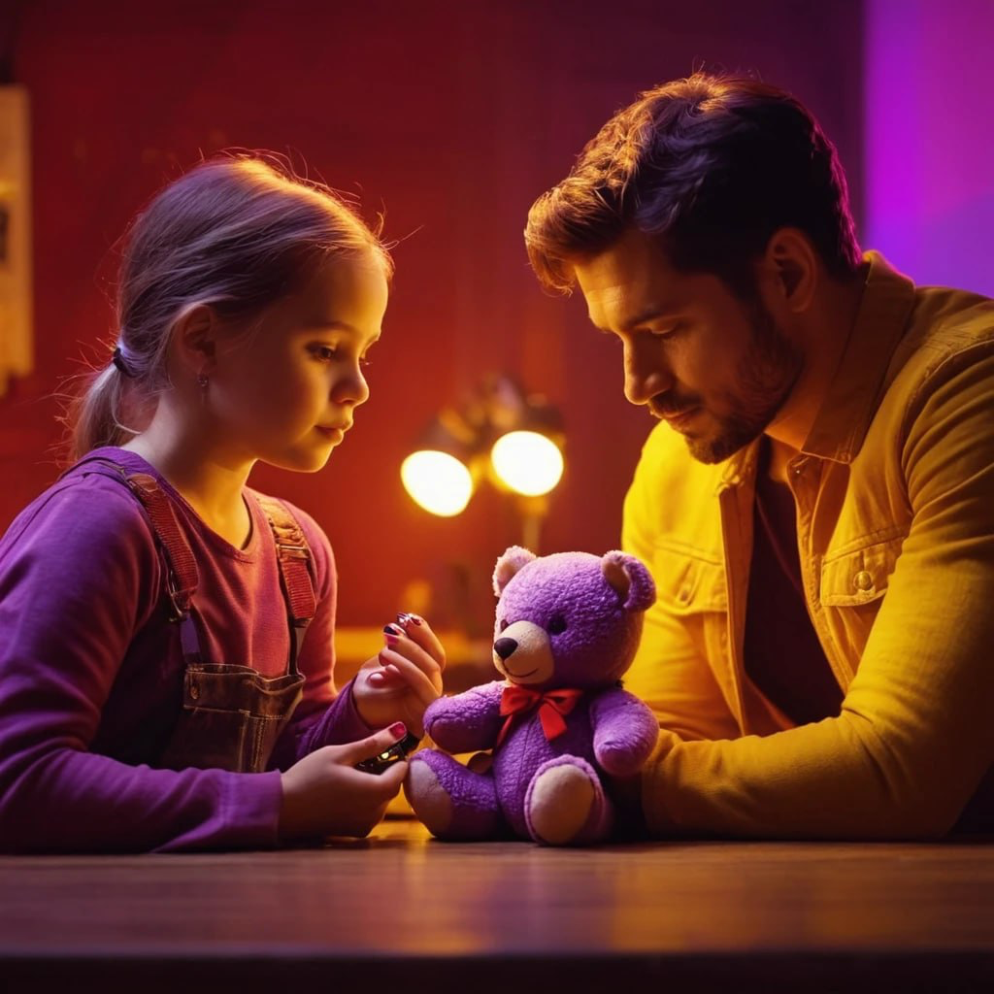
ПРОРАБОТКА ИДЕИ ПРОЕКТА
МИШКА-РАЗВИВАШКА
ЦЕЛЕВАЯ АУДИТОРИЯ : Молодые родители
ПРОБЛЕМА ЦЕЛЕВОЙ АУДИТОРИИ:
Молодые родители, ввиду своей неопытности, подвержены большей тревоге о безопасности и развитии своего чада. Также они сталкиваются со сложностью в поиске достоверной информации, желая получить быстрый ответ. Нехватка рук, смятение и стресс поджидают родителей на каждом шагу.
Мишка поможет совместить решение всех проблем в милом, уютном и таком родном формате.

Slide 10
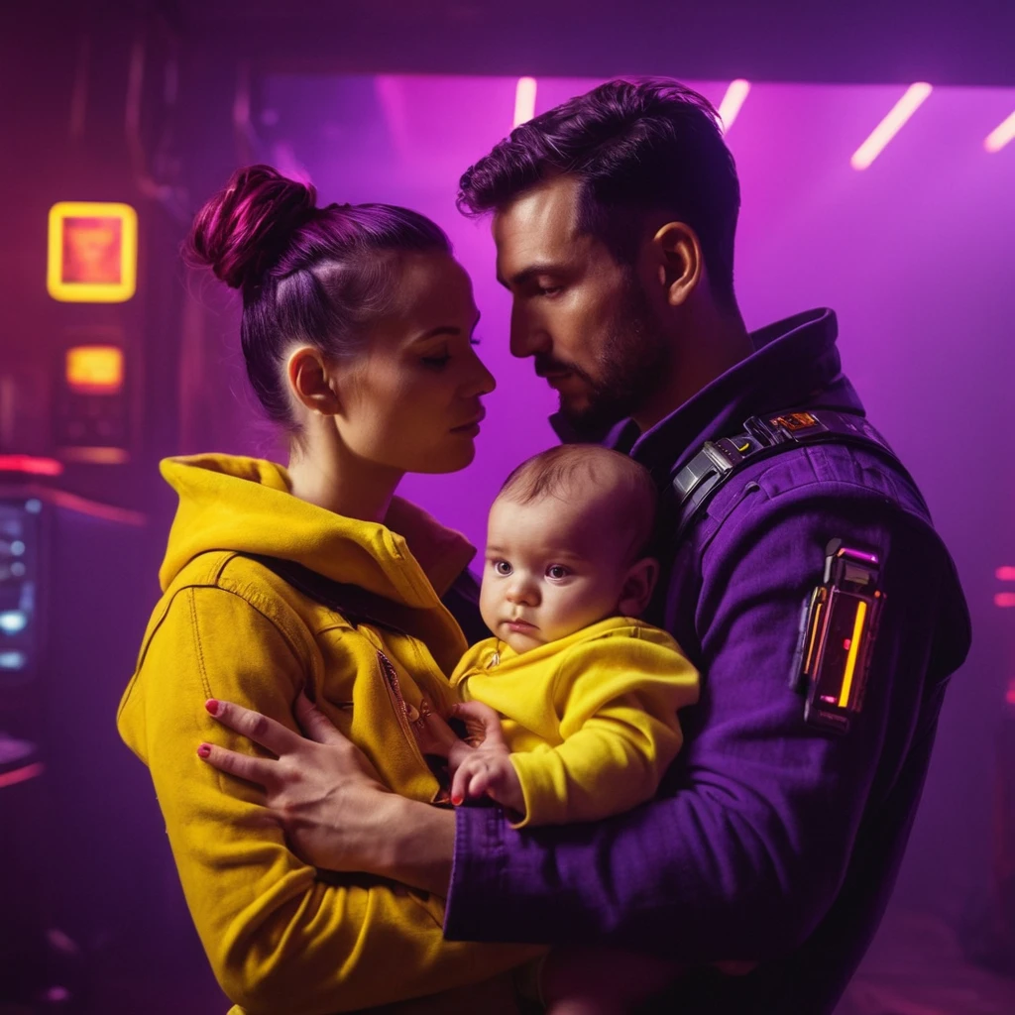
ПРОМЕЖУТОЧНЫЙ ПОТРЕБИТЕЛЬ
МИШКА-РАЗВИВАШКА
Возраст: 25-35 лет.
Заработок: Средний и выше среднего.
Образ жизни: Активный, современный, стремящийся к балансу между работой и личной жизнью. Часто используют современные технологии, в том числе мобильные устройства и интернет.
Увлечения: Дети, путешествия, спорт, чтение, хобби, связанные с творчеством и развитием.
Предпочтения: Качество, безопасность, удобство, современные технологии, инновации, функциональность, информативность.

Slide 11
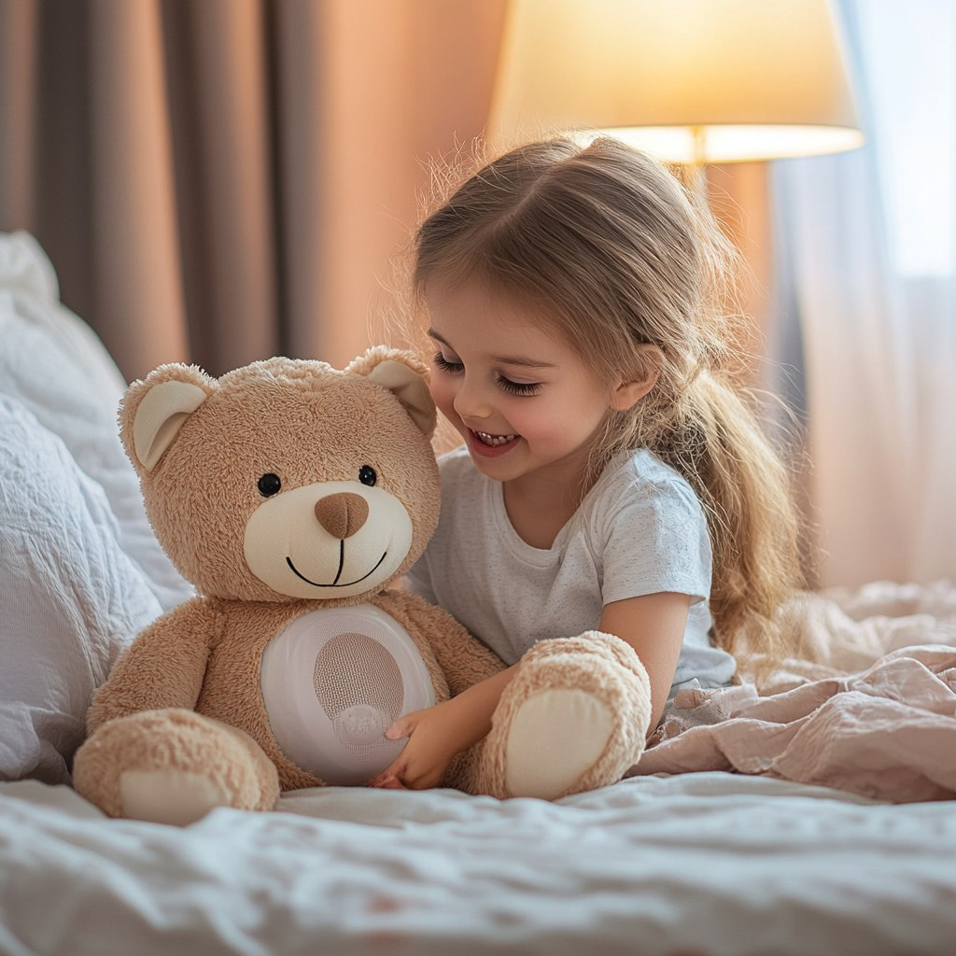
КОНЕЧНЫЙ ПОТРЕБИТЕЛЬ
МИШКА-РАЗВИВАШКА
ЦЕЛЕВАЯ АУДИТОРИЯ : Дети от 0 до 4 лет
ПРОБЛЕМА ЦЕЛЕВОЙ АУДИТОРИИ:
Дети в этом находятся в стадии активного развития и познания мира. Они нуждаются в безопасной и стимулирующей среде, которая поможет им расти и развиваться.

Slide 12
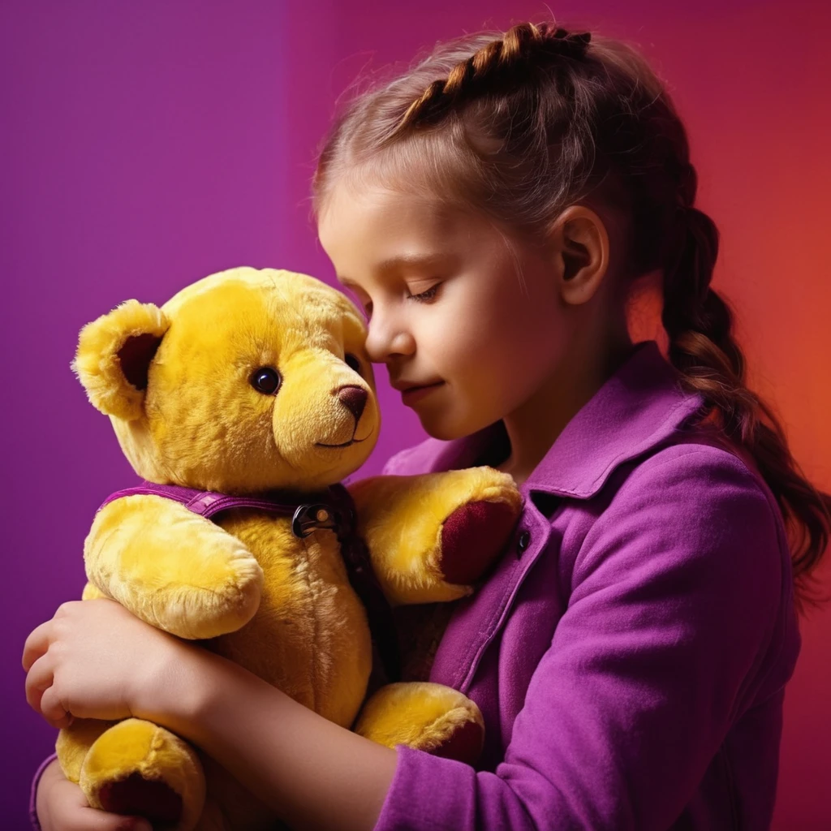
КЛЮЧЕВЫЕ ЦЕННОСТИ
МИШКА-РАЗВИВАШКА
Инновационность
Прогресс
Обучение
Персональный подход
Адаптивность

Slide 13
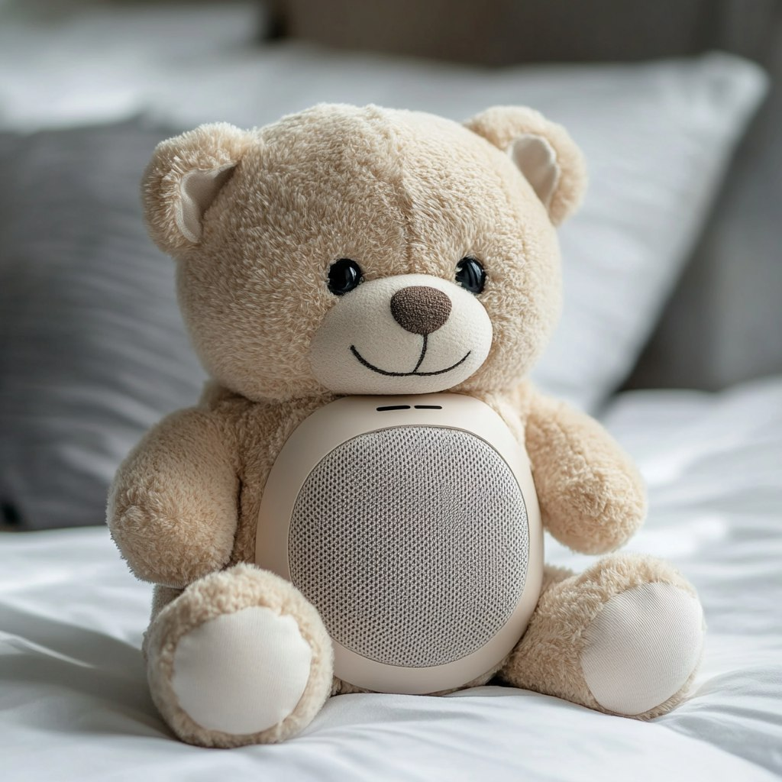
ПОВОДЫ К ПОКУПКЕ
МИШКА-РАЗВИВАШКА
День рождения
Праздники
Выписка из роддома
Начало садика
Подарок для себя
Путешествия

Slide 14
ПРОРАБОТКА ИДЕИ ПРОЕКТА
МИШКА-РАЗВИВАШКА
ОСНОВНЫЕ НАПРАВЛЕНИЯ РАЗРАБОТКИ
Обучение цветам и формам: Включение ярких цветов и различных форм для знакомства детей с ними.
Развитие логического мышления: Задачи и головоломки, которые помогут ребенку развивать логику и креативное мышление.
Социальные навыки: Игровые элементы, которые побуждают детей взаимодействовать друг с другом.
ФУНКЦИОНАЛ
Видео-няня (фото и видео сьемка, онлайн трансляция для родителей, функция ночного видения, двусторонняя связь)
Умная колонка (встроенный ассистент)
Игрушка
Развивающие игры
Распознавание плача и его интерпретация
Приложение для родителей (прямой доступ к камере, голосовому встроенному ассистенту, дневник развития ребенка, база знаний, онлайн консультации, статистика плача ребенка с интерпретацией, рекомендации по уходу и др)

Slide 15
MVP FVP
МИШКА-РАЗВИВАШКА
Видеоняня: Встроенная камера с возможностью трансляции видео на мобильное устройство родителей в реальном времени. Присутствуют датчики звука, движения, таймер, ночное видение.
Приложение для родителей: Мобильное приложение с управлением камерой мишки, возможностью просмотра видеозаписи и настройки параметров (яркость, звук, качество видео), а также образовательным контентом и функциями заметок.
Несколько колыбельных и сказок и белым шумом: Встроенный плеер с несколькими заранее записанными колыбельными и сказками для успокоения ребенка.
Видеоняня
Приложение для родителей
Интерактивные игры: Мишка предлагает развивающие игры с управлением голосом или сенсорными датчиками, например, “Найди предмет”, “Угадай звук”, “Повтори за мной”.
Развивающие игры: Встроенный контент с развивающими играми для разных возрастных категорий, например, “Учим буквы”, “Учим цифры”, “Сложи пазл”.
Воспроизведение аудио: Встроенный плеер с возможностью воспроизведения сказок, песен, колыбельных и других аудиофайлов с управлением голосом.
Доступ к контенту: Возможность загрузки и воспроизведения дополнительного контента (сказки, песни, игры) с мобильного приложения.
Мишка предлагается в базовых цветах и вариантах дизайна, но присутствует индивидуальная персонализация: выбор цвета меха, вышивки, аксессуаров. Дополнительно, предлагается возможность пошива отдельных частей мишки (лапы, уши, хвост) из разных материалов для развития мелкой моторики ребенка.

Slide 16



КОНКУРЕНТЫ
МИШКА-РАЗВИВАШКА
Видео-няни
Умные колонки
Игрушки

Slide 17
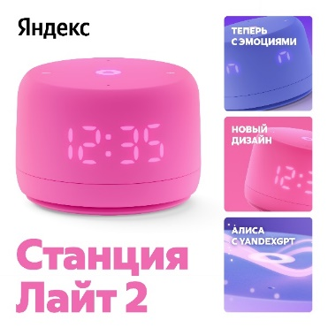
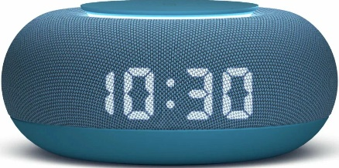
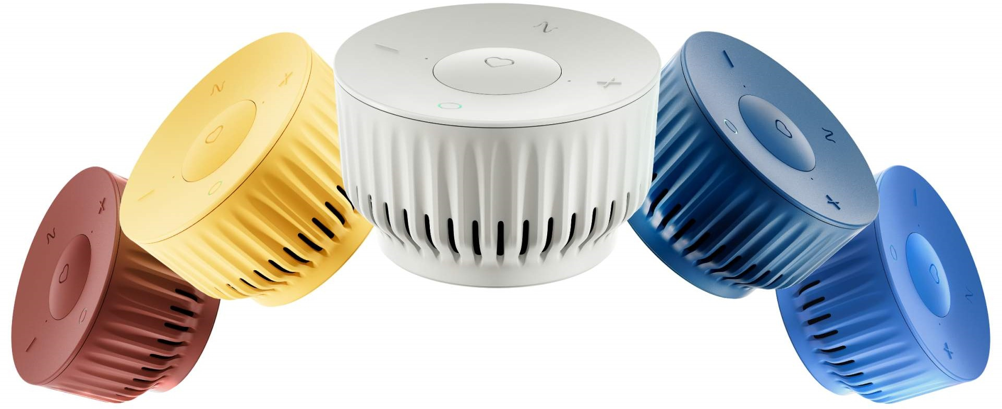
КОНКУРЕНТЫ – умные колонки
Описание | Цена
Яндекс станция Лайт 2 с Алисой
Алиса работает с YandexGPT, предлагая креативные идеи, объясняя сложные вещи простым языком и поддерживая диалог. С опцией Алиса Про⁷ дети получат развивающие игры, а родители — больше свободного времени. Умная колонка распознает членов семьи и подбирает контент по музыкальным вкусам и интересам. Она передает звуки из комнаты малыша, позволяя родителям понять, когда ребенок проснулся или заплакал. Для активации радионяни нужна одна Яндекс Станция и телефон с приложением Дом с Алисой. Использовать радионяню удобно с двумя Станциями: в детской и другой комнате. | От 5000 рублей
Умная колонка VK Маруся
"Маруся" - голосовой помощник, готовый помочь с предсказанием погоды, курсами валют, напоминаниями и расчетом времени на дорогу. Она устанавливает будильники, помогает в общении в Вконтакте, читает сообщения, оформляет билеты и вызывает такси. Также "Маруся" читает сказки, решает школьные задачи, учит языкам и даже поёт колыбельные. "Капсула мини" предлагает удобный интерфейс для управления функциями, позволяя настраивать устройство под ваши потребности. | От 2400 до 4900 рублей
Умная колонка Sberboom Mini Салют
Эта умная колонка с встроенным микрофоном позволяет взаимодействовать с виртуальным ассистентом Салют. Вы можете включать музыку, получать напоминания и задавать вопросы. - Интеграция с ассистентом Салют для голосового управления - Чистый звук благодаря мощным динамикам - Поддержка Bluetooth для беспроводного подключения - Компактные размеры и легкий вес - Долгое время автономной работы от аккумулятора - Детектор шума | От 2400 до 4000 рублей

Slide 18
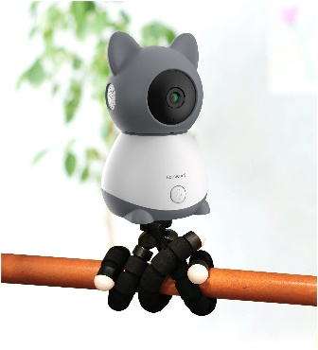
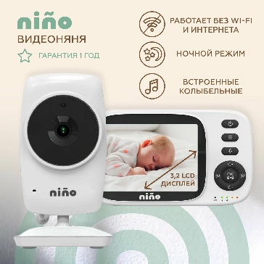
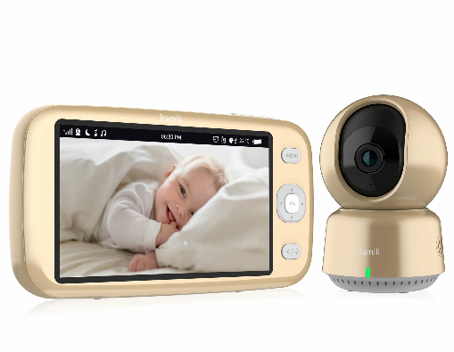
КОНКУРЕНТЫ – видео-няни
Описание | Цена
Видеоняня Ramicom VRC300
Видеоняня включает все важные функции: датчик движения и возможность подключения к смартфону или планшету для мониторинга в режиме 24/7. Она контролирует малыша днем и ночью, работает в режиме экономии энергии с активацией при обнаружении звука (VOX) или движения. При этих событиях отправляются пуш-уведомления на смартфон при подключении к Wi-Fi. Функция обратной связи позволяет успокоить малыша на расстоянии. | От 12000 до 16000 рублей
Nino
Основные характеристики: - 3,2-дюймовый ЖК-экран с качественным видео - Радиус действия: до 50 м в помещении, до 300 м на улице - Двусторонняя связь для общения с малышом - Встроенные колыбельные для улучшения сна - Функция 2хZoom для детального наблюдения - Звуковая активация с 3 уровнями чувствительности для экономии энергии - Автоматическое ночное видение - Встроенный температурный датчик для контроля климата - Таймер для организации режима дня и кормления ребенка. | От 4000 до 4500 рублей
Видеоняня Ramili Baby RV1600 с повышенной дальностью
Режим активации: - По плачу (VOX) и по движению с настройкой чувствительности. - Камера: - Поворотная: 360° по горизонтали, 90° по вертикали. - Угол обзора: 80° (горизонтальный), 45° (вертикальный), 92° (диагональный). - Подключение: - До 4-х камер с одновременным просмотром двух на разделенном экране или автоматическим переключением. - Ночное видение: - ИК-подсветка, незаметная для глаз. - Индикатор активности: - Отключается родительским блоком. - Размещение: - Камера на горизонтальной поверхности или на стене; гибкий штатив для крепления на мебели (в комплекте, соблюдайте меры безопасности, чтобы ребенок не дотянулся до камеры и шнура). | От 14000 до 21000 рублей

Slide 19
КОНКУРЕНТЫ – УМНЫЕ КОЛОНКИ
МИШКА-РАЗВИВАШКА
Характеристика | Мишка развивашка | Яндекс лайт | ВК Маруся | Сбер салют
Форма фактор | Плюшевая игрушка с интерактивной камерой и колонкой | Умная колонка | Умная колонка | Умная колонка
Интерактивность | Тактильная, голос, сенсоры | Голосовое взаимодействие | Голосовое взаимодействие | Голосовое взаимодействие
Функции для детей | Колыбельные сказки, игры, белый шум | Развлекательный контент, музыка | Музыка, сказки, обучение | Музыка
Функции для родителей | Мобильное приложение, колонка, голосовой помощник, видеоняня, датчики температуры, влажности, движения, звука, двусторонняя связь | Мобильное приложение, колонка, таймер, будильник, связь с умным домом | Мобильное приложение, колонка, таймер | Мобильное приложение, колонка, будильник, таймер, детектор шума
Персональный подход | Адаптация к возрасту и интересам ребенка | Распознавание членов семьи и подбор контента с учетом возраста и интересов | Возможность настройки взаимодействия с учетом интересов | нет
Цветы | Ожидаемая цена | 5-6 т.р. | 2,5-5 т.р. | 3-4 т.р.

Slide 20
КОНКУРЕНТЫ – ВИДЕОНЯНИ
МИШКА-РАЗВИВАШКА
Характеристика | Мишка развивашка | Ramicom | Nino
Форма фактор | Плюшевая игрушка с интерактивной камерой и колонкой | Отдельная камера с монитором | Отдельная камера с монитором
Интерактивность | Тактильная, голос, сенсоры | Голосовое взаимодействие через приложение | Голосовое взаимодействие через монитор
Функции для детей | Колыбельные сказки, игры | Колыбельные мелодии, белый шум | Колыбельные мелодии
Функции для родителей | Мобильное приложение, колонка, голосовой помощник, видеоняня, датчики температуры, влажности, движения, звука, двусторонняя связь | Мобильное приложение, видеоняня, датчики температуры, влажности, движения, звука, двусторонняя связь | Монитор с видео, звуковой активацией, датчиком температуры, двусторонней связи
Персональный подход | Адаптация к возрасту и интересам ребенка | нет | нет
Цветы | Ожидаемая цена от 10 т.р. | От 12 до 21 т.р. | От 4 до 5 т.р.

Slide 21
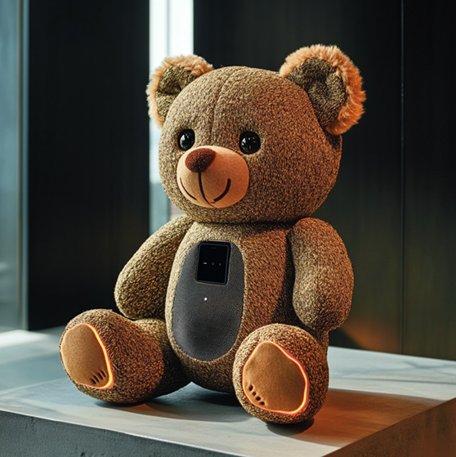
БИЗНЕС-МОДЕЛЬ
МИШКА-РАЗВИВАШКА
MVP типа реинжиниринг, «чужой продукт», что позволяет нам быстро и эффективно проверить спрос на нашу идею без разработки уникальных программных решений.
Основной функционал будет реализован с помощью готовых сервисов и устройств:
Умная колонка: Для воспроизведения музыки, сказок, игр, ответа на вопросы, управления умным домом.
Видеоняня: Для мониторинга ребенка с возможностью двусторонней связи.
Распознавание звуков: Для детектора плача и реагирования на команды.
Карта памяти: Для хранения аудиозаписей сказок, песен, цифр, цветов, алфавита.
Чистая прибыль/ год : 2 762 500
Требуемые вложения : до 3 000 000
Себестоимость ед продукции: MVP сб = 3700 руб.; FVP сб = 4200 руб.
Цена ед продукции: MVP = 7000; FVP цена = 12000
Срок окупаемости: около 5 месяцев

Slide 22
КАНАЛЫ ВЗАИМОДЕЙСТВИЯ
МИШКА-РАЗВИВАШКА
Реклама в других приложениях
Реклама в поисковиках и на других сайтах
Сотрудничество с фэмели блогерами
Реклама в социальных сетях
Рекламно-ознакомительные мероприятия в детских центрах
Сайт - главная платформа для представления продукта, информации о функциях, цен и отзывов.
Детальное описание мишки, его функций, преимуществ, фото и видео.
Возможность оформить заказ онлайн.
Полезные статьи о развитии ребенка, рекомендации по использованию мишки, отзывы клиентов.
Контактная информация, номер телефона, адрес электронной почты.
Чат поддержки, прямое общение с представителем компании для решения вопросов.

Slide 23
ВЗАИМООТНОШЕНИЯ С КЛИЕНТАМИ
МИШКА-РАЗВИВАШКА
СОЗДАЕМ ДОВЕРИЕ И УВЕРЕННОСТЬ В ВЫБОРЕ
Личный подход к каждому клиенту:
Мы понимаем, что выбор важного товара для вашего ребенка - это ответственное решение, и мы хотим сделать этот процесс более простым и комфортным.
Поэтому мы предоставляем прямую персональную поддержку через наш сайт и приложение.
Наши опытные представители готовы ответить на все ваши вопросы, помочь с выбором модели, ознакомиться с характеристиками товара и обеспечить комфортную покупку.

Slide 24
РЫНОК
МИШКА-РАЗВИВАШКА
Потенциальные возможности для масштабирования бизнеса:
1.Географическая экспансия: выход на международные рынки (Восточная Европа, США, Азия).
2.Расширение ассортимента: дополнительные модели мишки, интеграция новых технологий.
3.Партнерство: сотрудничество с образовательными и семейными сервисами.
4.Подписочная модель: сервис с доступом к играм и образовательным материалам.
Конкурентные преимущества:
1.Уникальное сочетание: плюшевая игрушка с интерактивными возможностями.
2.Персональный подход: адаптация мишки под возраст и интересы ребенка.
3. Интеграция с умным домом: голосовое управление и связь с другими устройствами.
4. Доступность контента: открытая платформа для создания дополнительного контента.
5. Растущий рынок: наш продукт соответствует актуальным трендам.
6. Реальная потребность: мишка обеспечивает безопасность, развитие и удобство.
7.Отсутствие аналогов: уникальные функции с уютным дизайном, создавая новые возможности на рынке.
Сегмент умных игрушек для детей растет на 15-25% ежегодно.
В 2023 году объем рынка может достигнуть 8-10 миллиардов долларов, где доля умных развлечений и образовательных игрушек составляет около 30%. Умный мишка может занять 3-5% рынка в первый год, с возможностью увеличения доли

Slide 25



ПАРТНЕРЫ
МИШКА-РАЗВИВАШКА
Основным партнером будет являться Яндекс, т.к. наша игрушка будет разрабатываться на базе Яндекс колонки, более того, одной из площадок на которой может продвигаться наш продукт – Яндекс маркет. Также, наша продукция может быть интегрирована в экосистему Яндекс (умный дом).
Помимо этого, наша команда планирует интеграцию искусственного интеллекта в наш продукт.
Также, будет заключен контракт на производство мягких игрушек (Мишек), в которые, собственно, и будет интегрирована колонка. Пример партнера – «Лес», производство в Пензе.

Slide 26
РЕЗУЛЬТАТЫ ОПРОСА
МИШКА-РАЗВИВАШКА

Slide 27
РЕЗУЛЬТАТЫ ОПРОСА
МИШКА-РАЗВИВАШКА

Slide 28
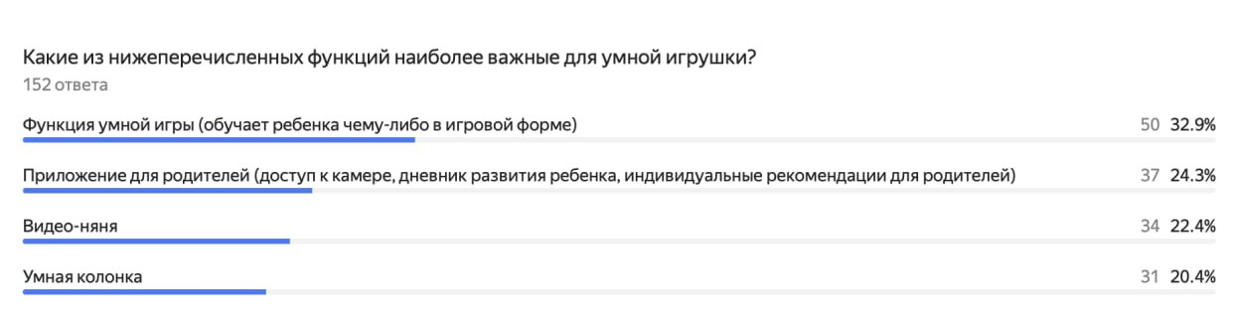
РЕЗУЛЬТАТЫ ОПРОСА
МИШКА-РАЗВИВАШКА
Предпочтительная ценовая категория по мнению респондентов от 5000 до 10000 рублей
Приоритетные дизайны

Slide 29


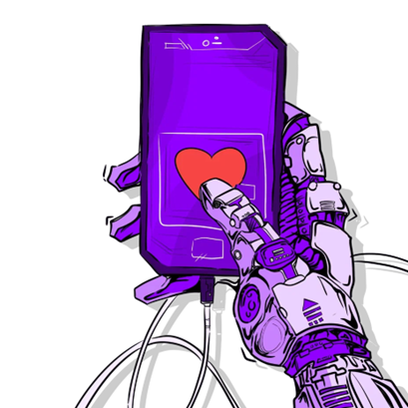
КОМАНДА СТАРТАПА
МИШКА-РАЗВИВАШКА
Петрова Екатерина Сергеевна +7 985 782 77 80
Скиба Анна +7 910 409 31 21
Кужин Виктор Витальевич +7 905 815 51 90
Варавин Руслан Александрович +7 926 366 19 45
Далерзода Аврангзеб +7 969 060 29 90

